Slide 1
ICDL國際認證測驗流程
2022.10

Slide 2
三、進入測驗平台網址
https://icdlasia.psionline.com/
該測驗平台同時提供為考場、考生登錄考試及管理

Slide 3
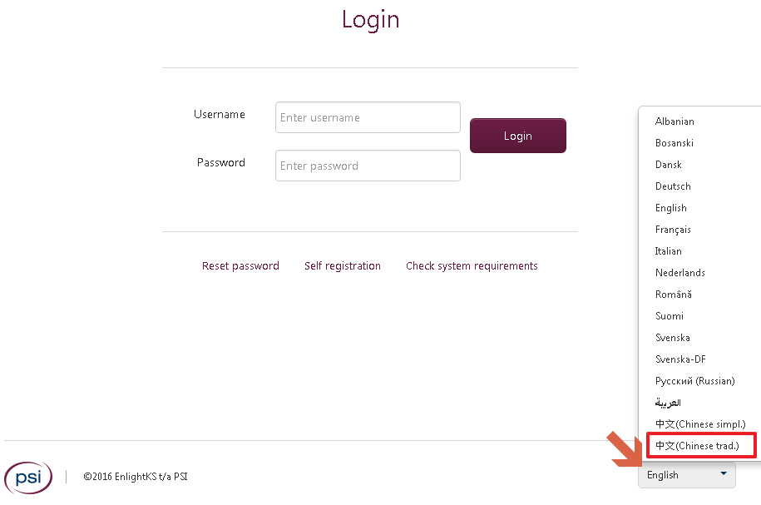
四、依個人需求切換介面語系(繁體中文)

Slide 4
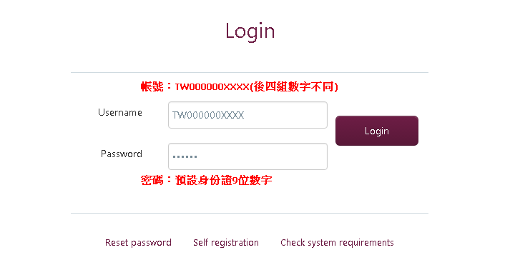
五、輸入考試專屬帳號及密碼

Slide 5
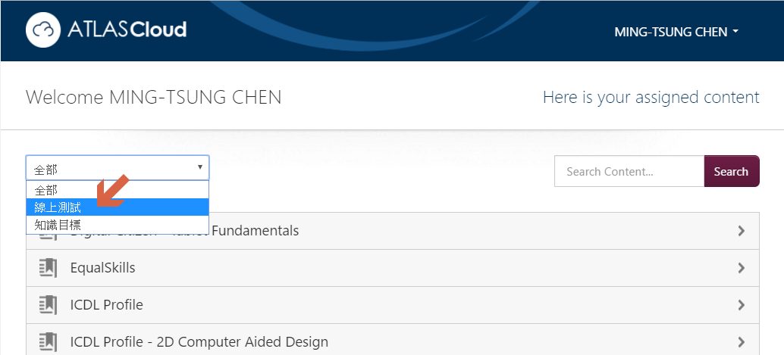
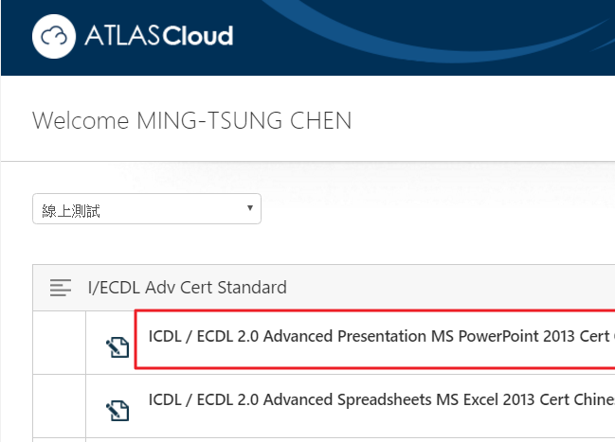
六、選擇考試科目，並注意版本是否正確

Slide 6
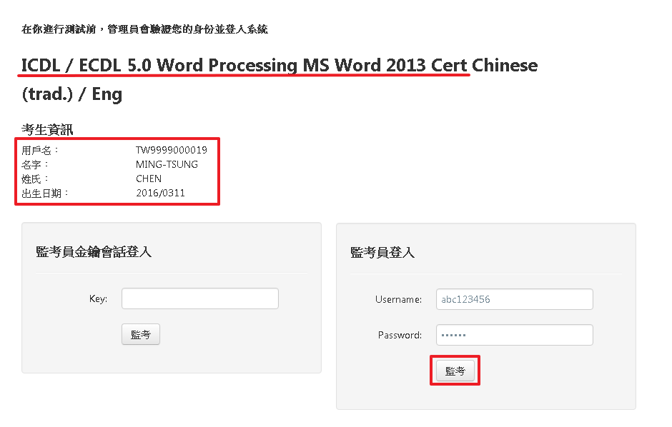
七、確認個人資料、科目，舉手由監考 人員輸入帳號密碼。

Slide 7
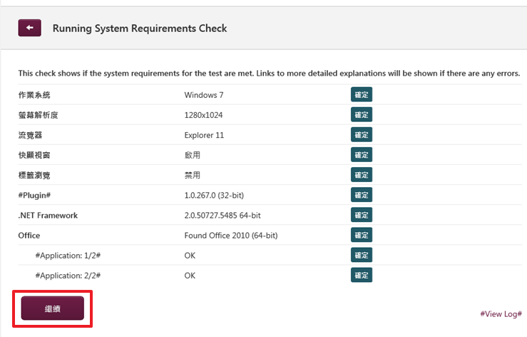
八、系統檢測結束後，點選【繼續】

Slide 8
九、詳閱注意事項後，點選【開始測驗】

Slide 9
續 - 考試重點說明
考試語系：
試題同時有 中 / 英 雙語言
考試題數：
依科目有不同題數 為 2X-3X 題數
考試時間：
依科目有不同題數 為 45或60分鐘
合格標準：
得分比需達75%以上

Slide 10
續 - 考試重點說明
答題順序：
依序1、2、3…方式答題。
略過：
暫時跳過該題，將排在最後再作答。
答題：
本題完成作答後，按下答題載入下一題。

Slide 11
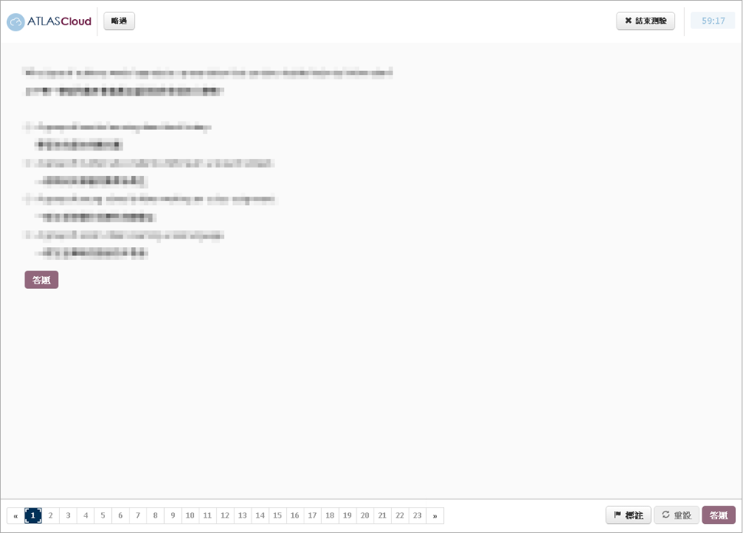
十、考試題型畫面 (選擇題)

Slide 12
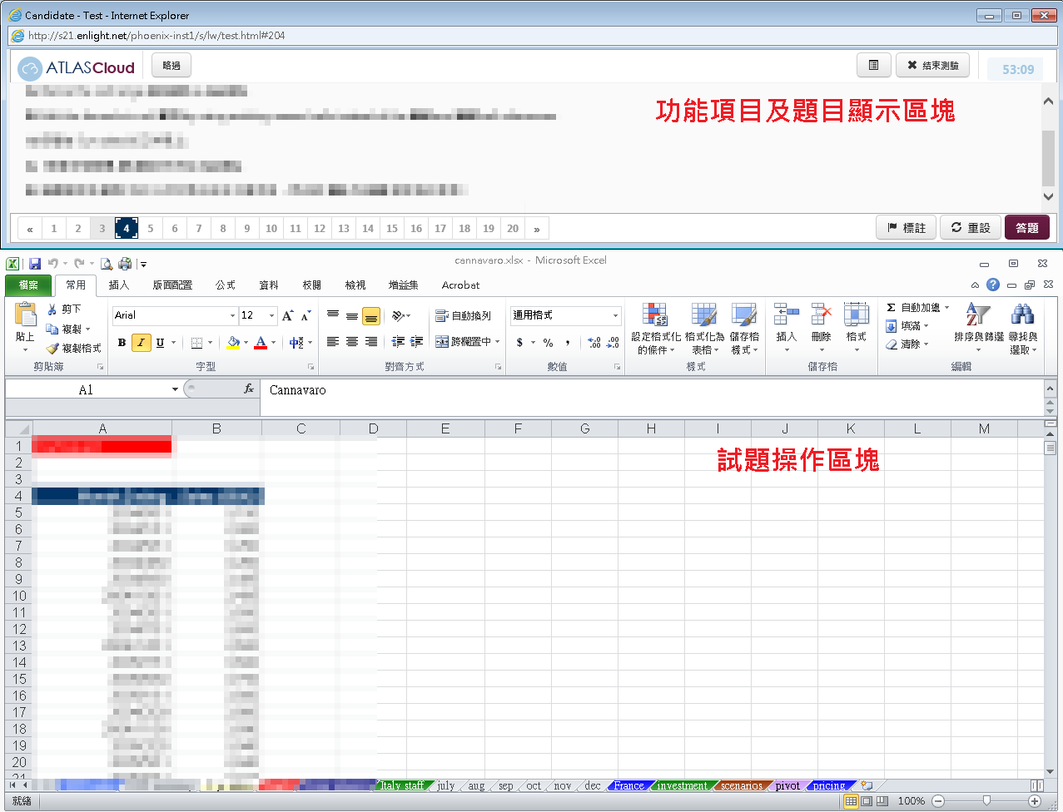
續 - 考試題型畫面 (操作題)

Slide 13
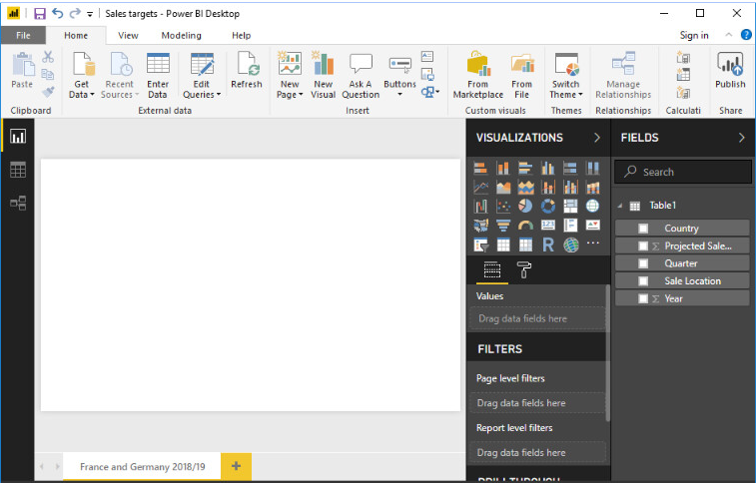
續 - 考試題型說明 (模擬操作)

Slide 14
十一、考試介面說明 (上方)
1
2
3
跳過該題，將排在最後再作答
為結束本次測驗。
為剩餘時間。

Slide 15
續 - 考試介面說明 (下方)
顯示目前作答題號、作答狀況
註記功能。
還原本題重新作答。
送出答案，載入下一題(答題後將無法修改)。
1
2
3
4

Slide 16
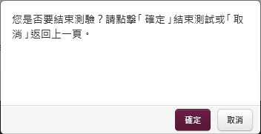
十二、結束測驗

Slide 17
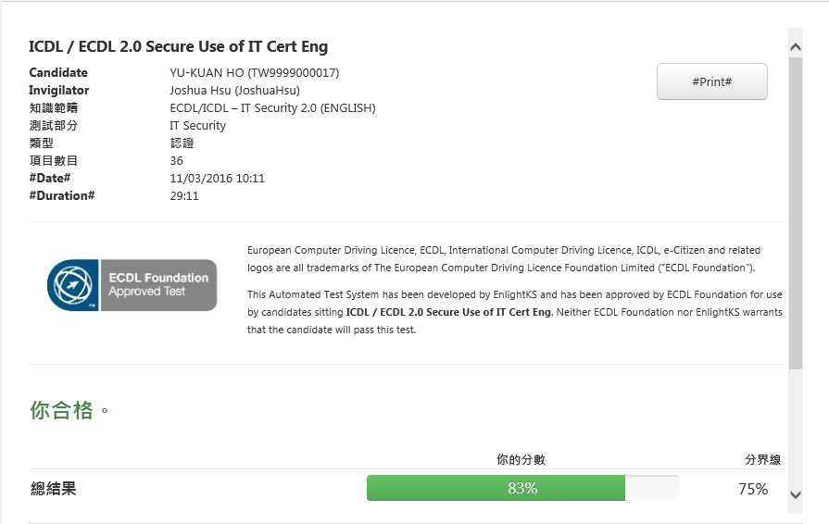
十三、成績單

Slide 18
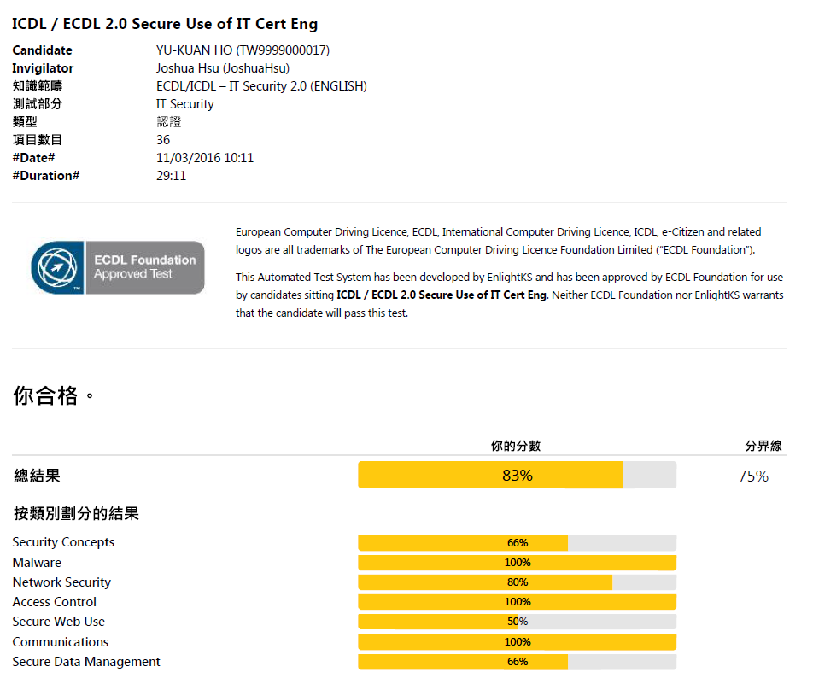
十四、成績單(分析報告)

Slide 19
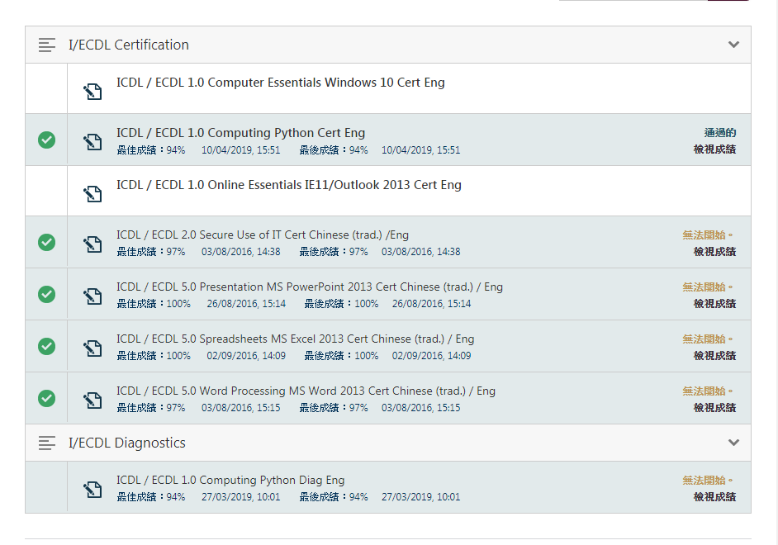
十五、平台上同時可查詢過往參測記錄

Slide 20
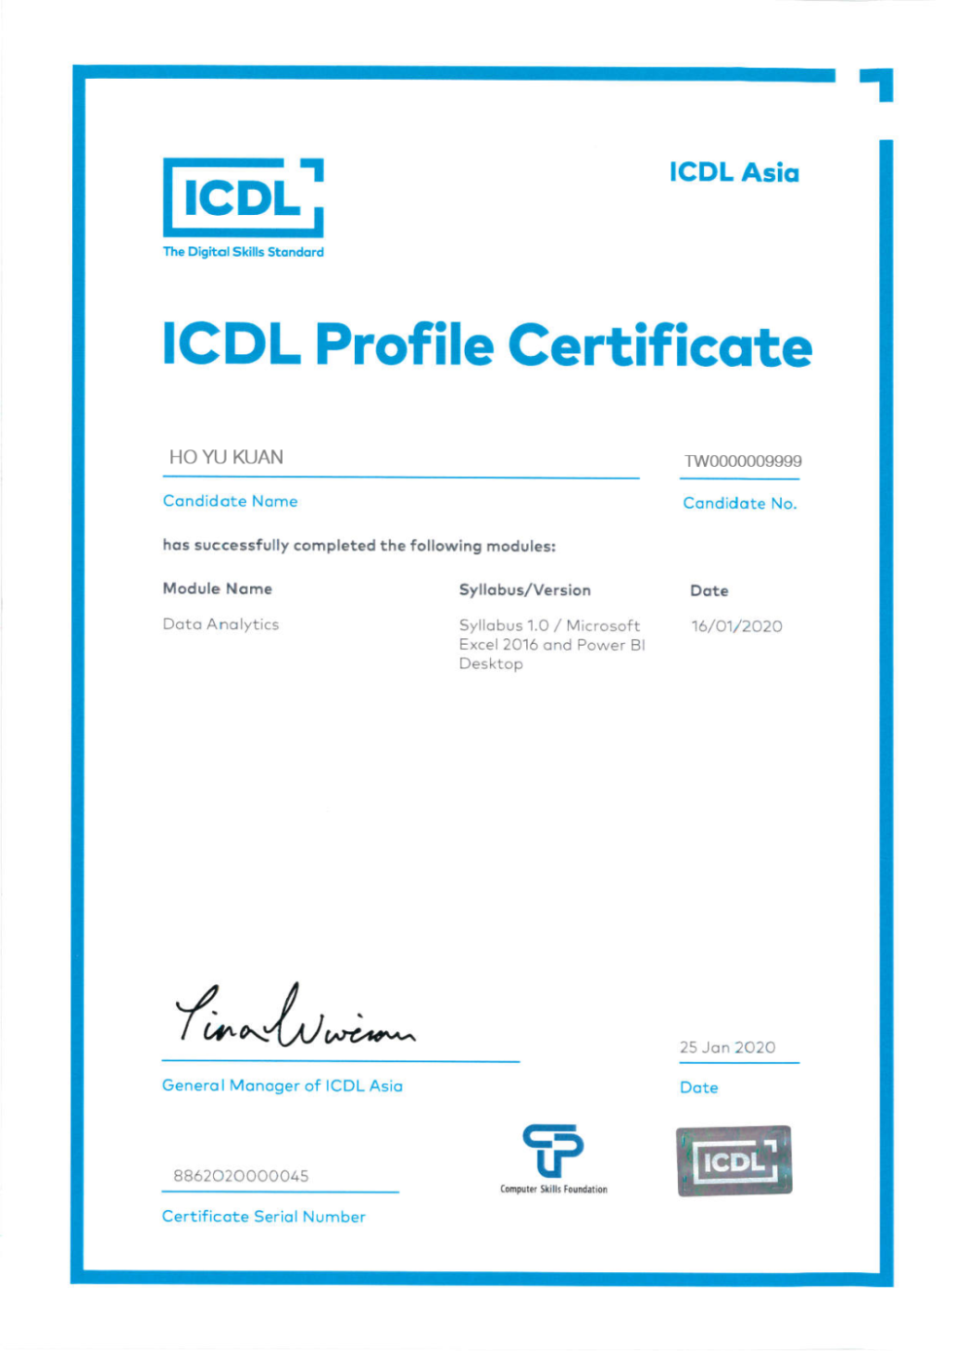
十六、證書樣式

Slide 21
系統環境需求
設定及安裝

Slide 22
系統需求
作業系統：Microsoft Windows 7/8/10
瀏覽器：建議使用Google Chrome
解析度：1024x768以上
軟體安裝：本機安裝PSI Plugin程式(電腦上必須有.Net 3.5)
軟體安裝：新增Chrome擴充功能(PSI元件)
瀏覽器設定：允許彈出式視窗
需有對外網路
建議關閉防毒軟體、防火牆
OFFICE版本：保留單一參測版本

Slide 23
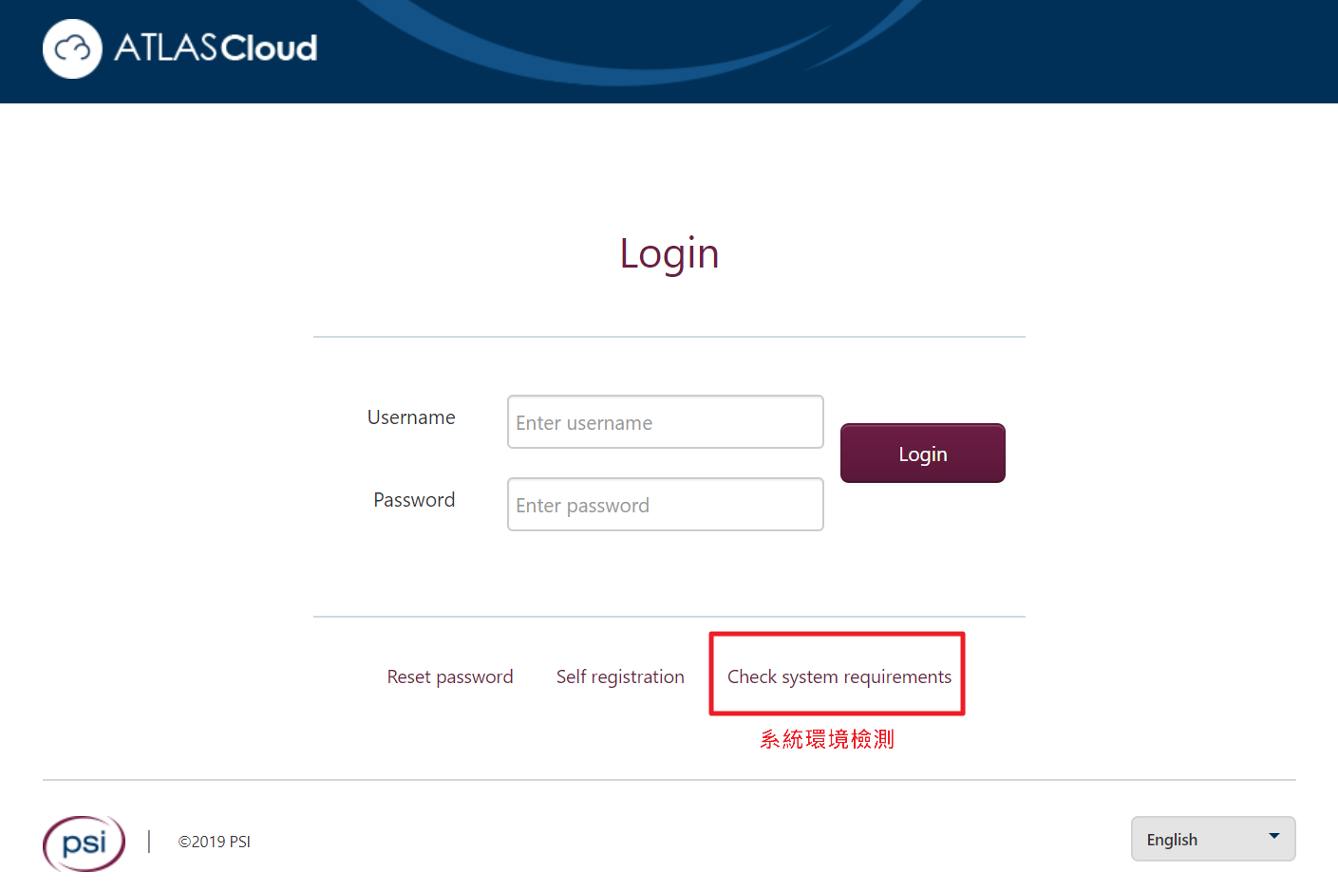
環境設定及安裝說明
透過測驗平台進行系統環境檢測及問題排除

Slide 24
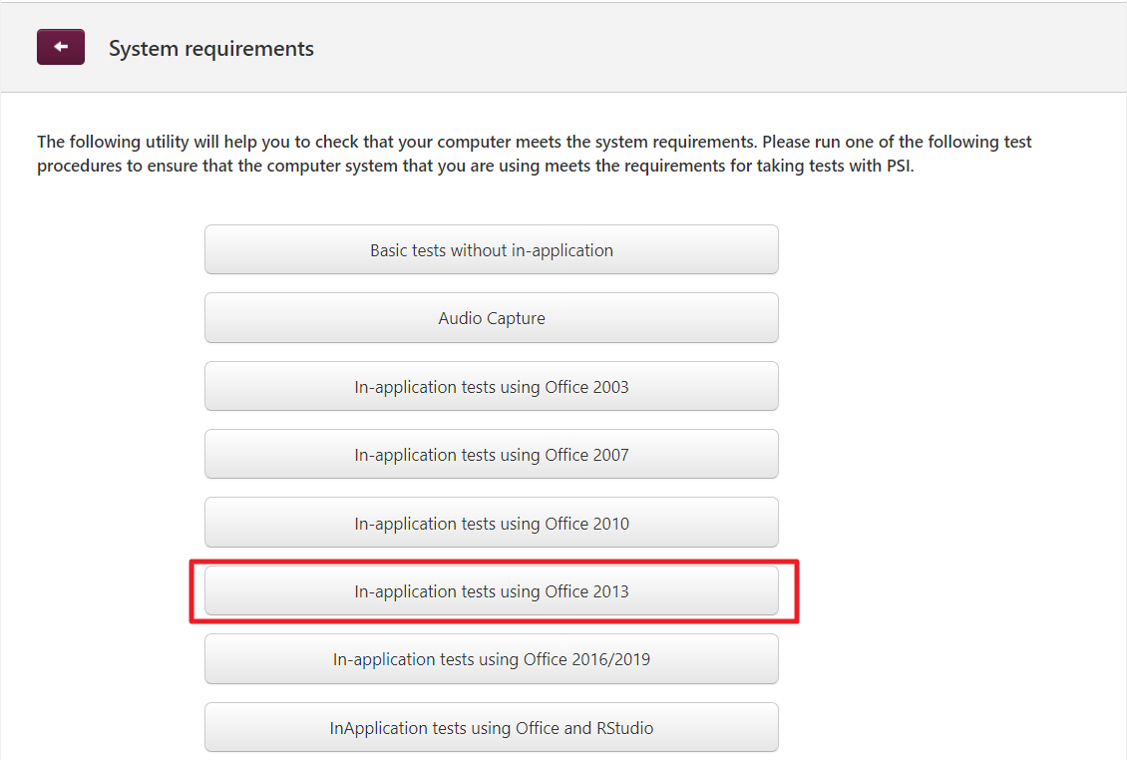
環境設定及安裝說明(續)
依考試所需版本進行檢測

Slide 25
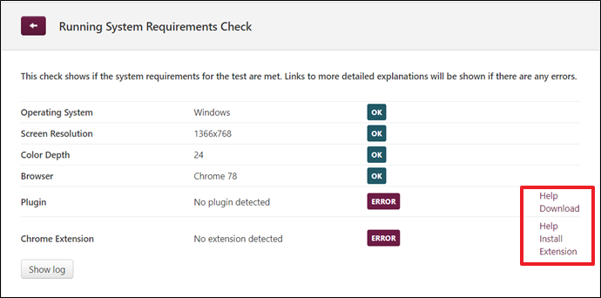
環境設定及安裝說明(續)
依照提醒進行三項安裝與設定
完成下載PSI Plugin與安裝
新增Chrome擴充功能
瀏覽器設定允許彈出式視窗

Slide 26
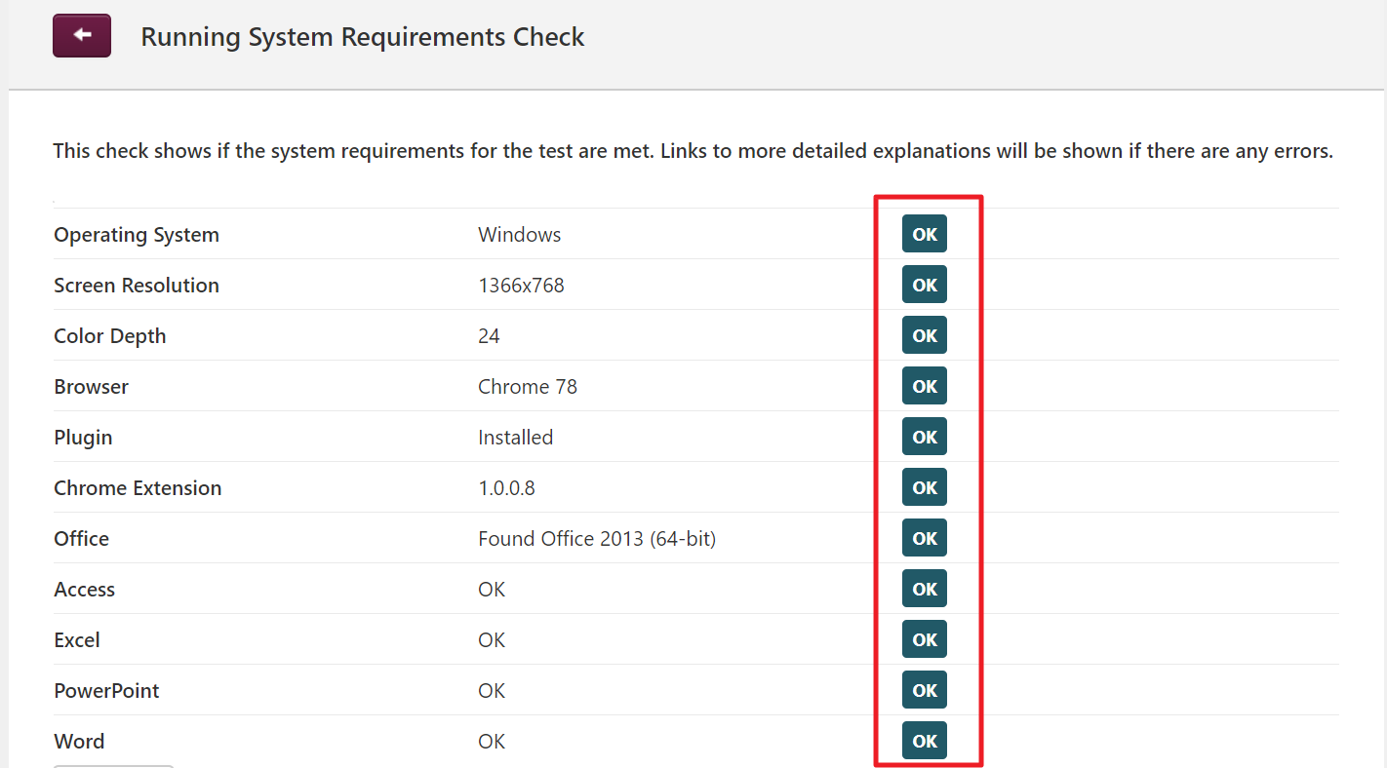
環境設定及安裝說明(續)
完成檢測即可測驗

